Slide 1
STM32 GPIO 程序设计
张会福

Slide 2
4.1 GPIO基本结构
4.2 GPIO配置方法
4.3 位带操作
4.4 跑马灯实验
4.5 八段数码管实验
4.6 库函数使用

Slide 3
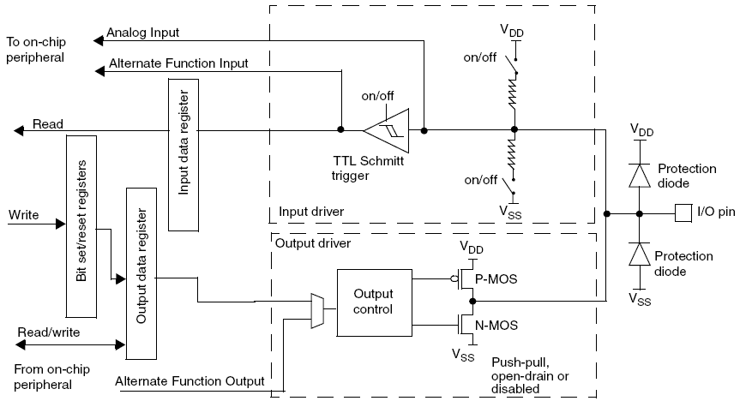
4.1 GPIO基本结构
Notes:
ALIENTEK

Slide 4
每个IO口可以自由编程，单IO口寄存器必须要按32位字被访问。STM32的很多IO口都是5V兼容的，这些IO口在与5V电平的外设连接的时候很有优势，具体哪些IO口是5V兼容的，可以从该芯片的数据手册管脚描述章节查到（I/O Level标FT的就是5V电平兼容的）。
Notes:
ALIENTEK

Slide 5
4.2 GPIO配置方法
GPIO 8种模式
  -输入浮空
  -输入下拉
  -输入上拉
  -模拟输入
  -开漏输出
  -推挽式输出
  -推挽式复用功能
  -开漏复用功能
3个最大输出速度
  - 2MHz
  -10MHz
  -50MHz
Notes:
ALIENTEK

Slide 6
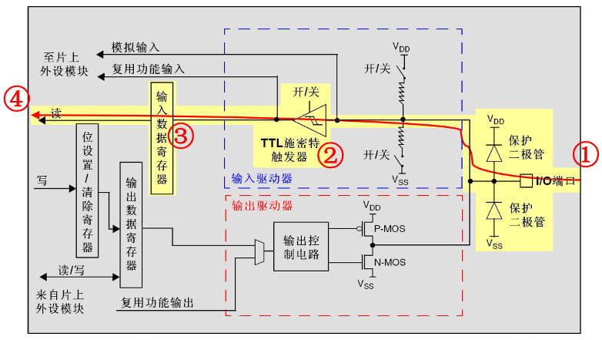
GPIO的输入工作模式1—输入浮空模式

Slide 7
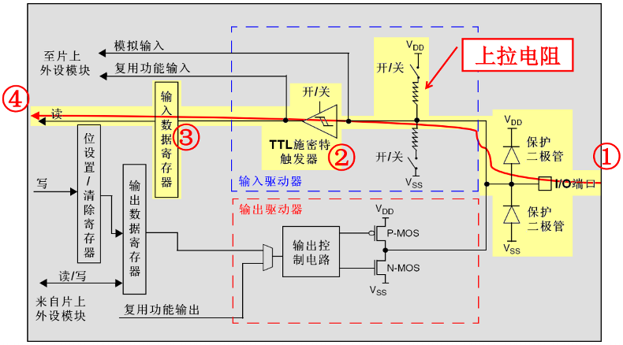
GPIO的输入工作模式2—输入上拉模式

Slide 8
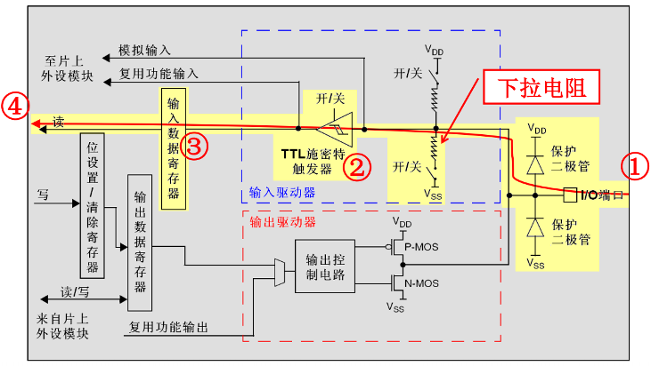
GPIO的输入工作模式3—输入下拉模式

Slide 9
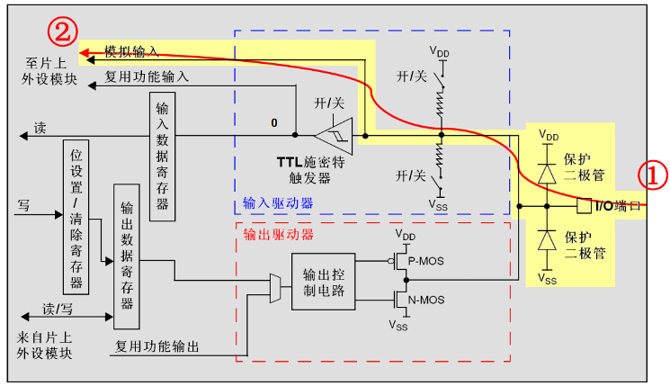
GPIO的输入工作模式4—模拟模式

Slide 10
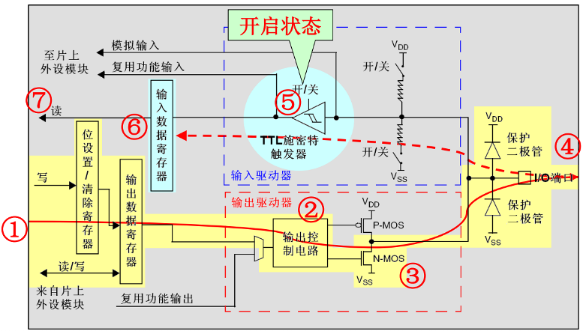
GPIO的输出工作模式1—开漏输出模式

Slide 11
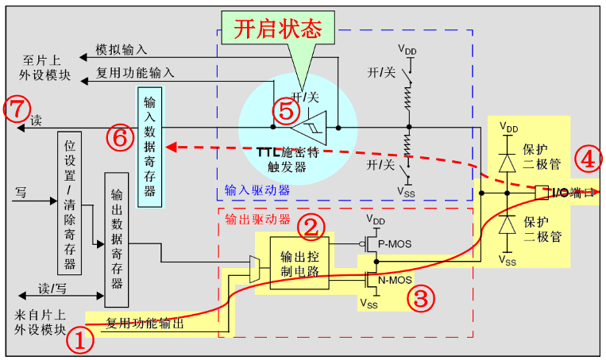
GPIO的输出工作模式2—开漏复用输出模式

Slide 12
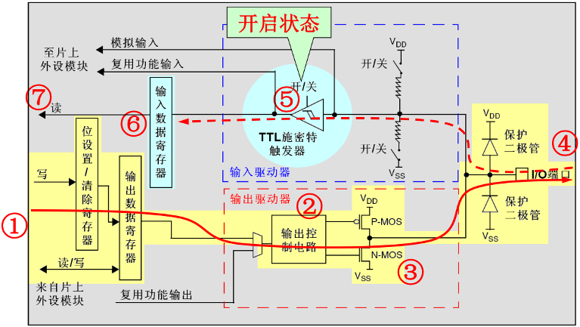
GPIO的输出工作模式3—推挽输出模式

Slide 13
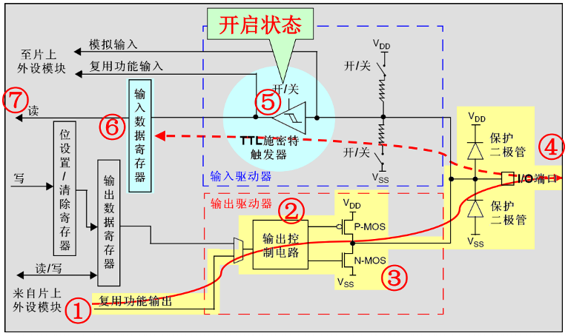
GPIO的输出工作模式4—推挽复用输出模式

Slide 14
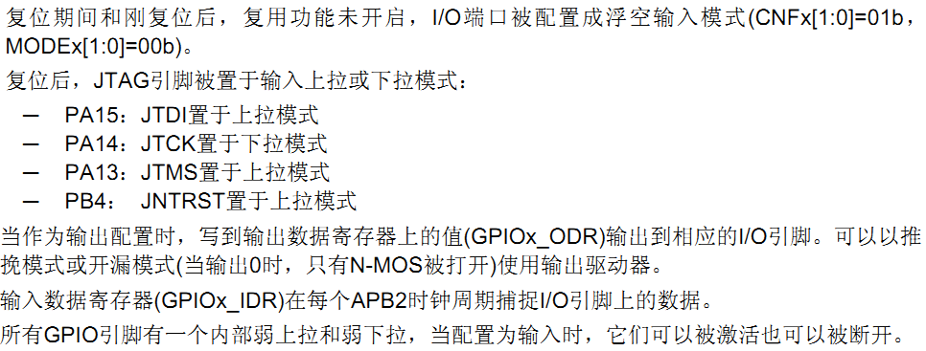
上电复位后，GPIO默认为浮空状态，部分特殊功能引脚为特定状态。

Slide 15
推挽输出：
可以输出强高低电平，连接数字器件
开漏输出：
只可以输出强低电平，高电平得靠外部电阻拉高。输出端相当于三极管的集电极. 要得到高电平状态需要上拉电阻才行. 适合于做电流型的驱动,其吸收电流的能力相对强(一般20ma以内)

Slide 16
每组GPIO端口的寄存器包括：
两个32位配置寄存器(GPIOx_CRL ，GPIOx_CRH) ，
两个32位数据寄存器 (GPIOx_IDR和GPIOx_ODR)，
一个32位置位/ 复位寄存器(GPIOx_BSRR)，
一个16位复位寄存器(GPIOx_BRR)，
一个32位锁定寄存器(GPIOx_LCKR)。
每个I/O端口位可以自由编程，然而I/O端口寄存器必须按32位字被访问(不允许半字或字节访问) 。

Slide 17
是每组IO口含下面7个寄存器。也就是7个寄存器，
一共可以控制一组GPIO的16个IO口。
- GPIOx_CRL :端口配置低寄存器
- GPIOx_CRH:端口配置高寄存器
- GPIOx_IDR:端口输入寄存器
- GPIOx_ODR:端口输出寄存器
- GPIOx_BSRR:端口位设置/清除寄存器
- GPIOx_BRR :端口位清除寄存器
- GPIOx_LCKR:端口配置锁存寄存器

Slide 18
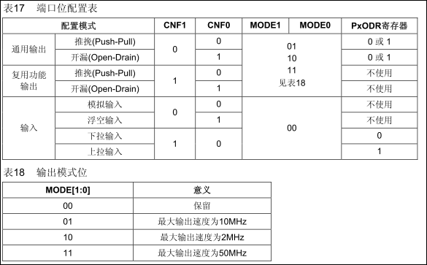

Slide 19
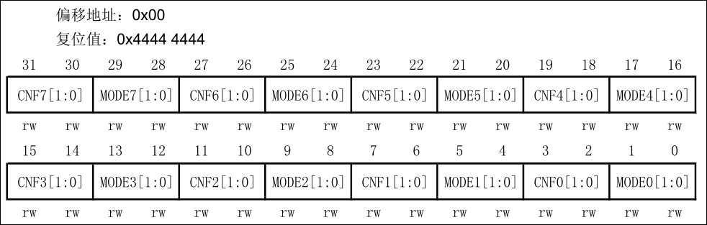
1 端口配置低寄存器(GPIOx_CRL) (x=A..E)
Notes:
ALIENTEK

Slide 20
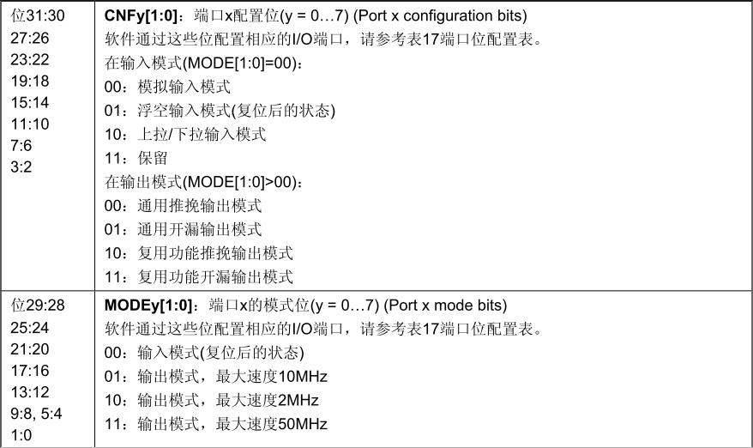

Slide 21
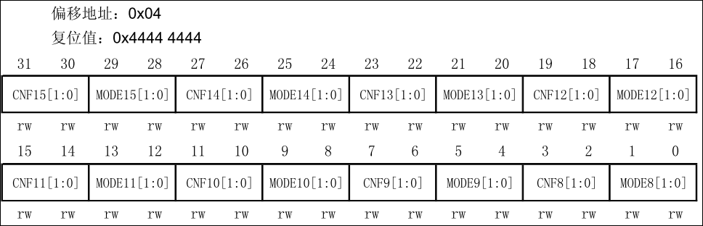
2 端口配置高寄存器(GPIOx_CRH) (x=A..E)

Slide 22
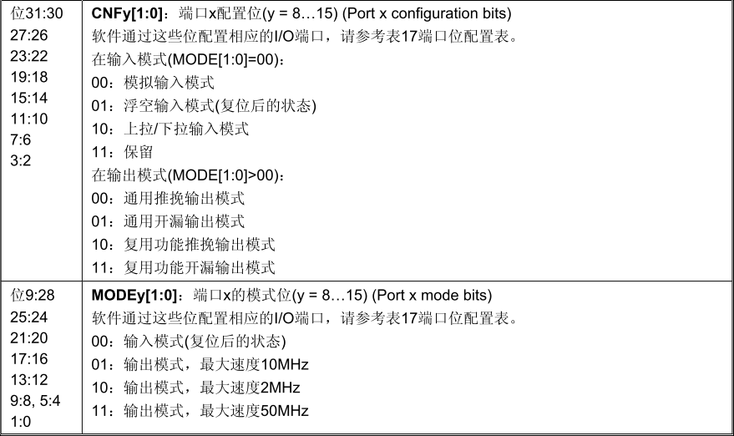

Slide 23
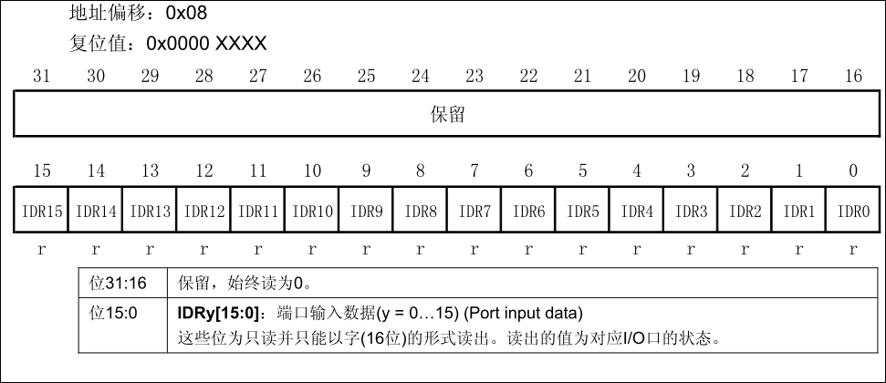
3 端口输入数据寄存器(GPIOx_IDR) (x=A..E)

Slide 24
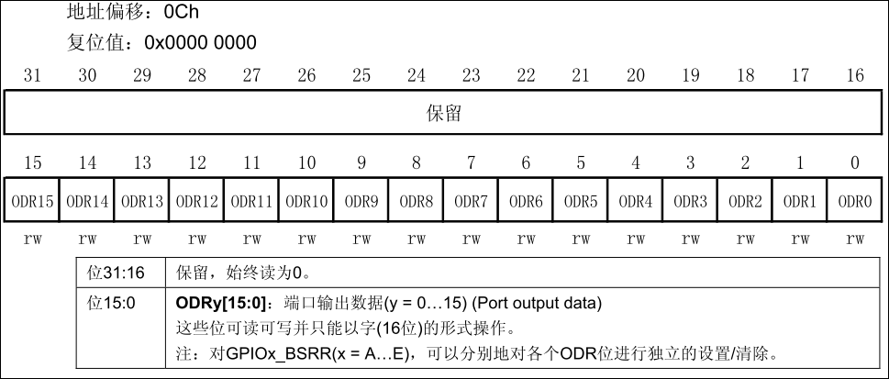
4 端口输出数据寄存器(GPIOx_ODR) (x=A..E)

Slide 25
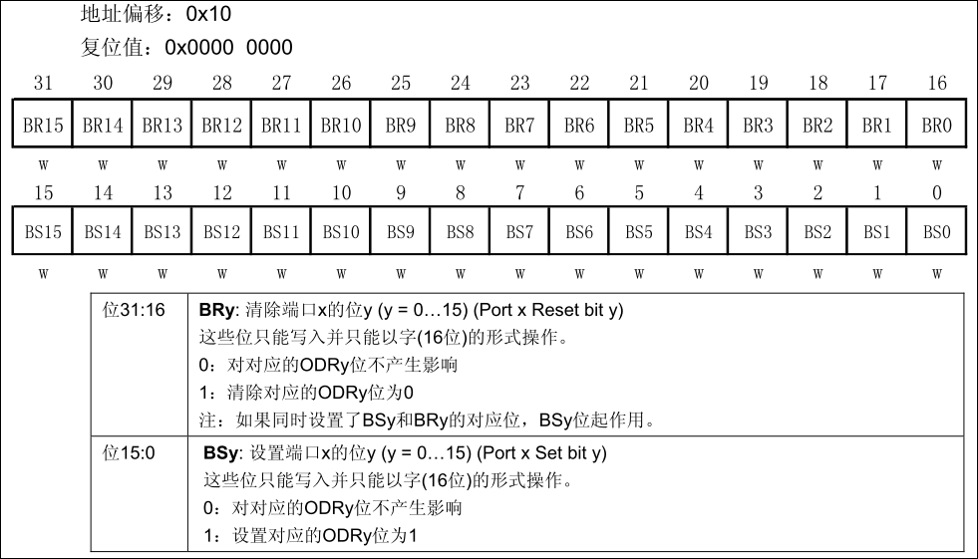
5 端口位设置/清除寄存器(GPIOx_BSRR) (x=A..E)

Slide 26
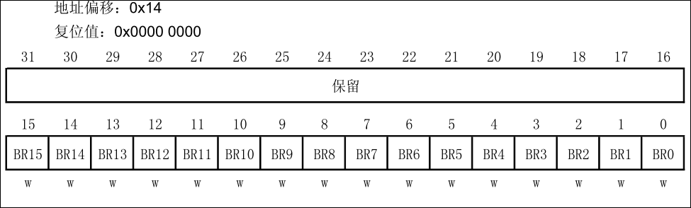
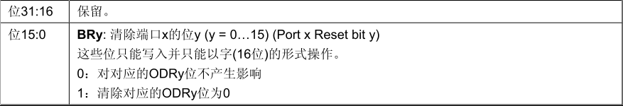
6 端口位清除寄存器(GPIOx_BRR) (x=A..E)

Slide 27
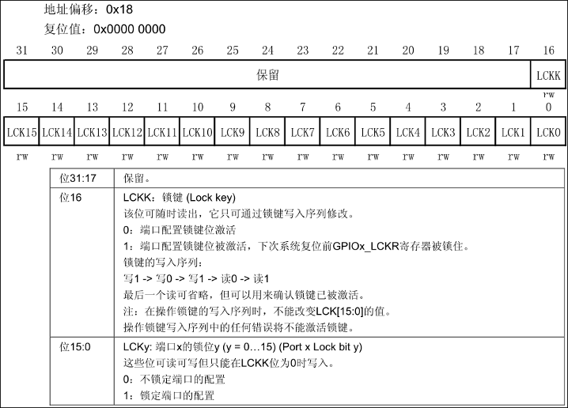
7 端口配置锁定寄存器(GPIOx_LCKR) (x=A..E)

Slide 28
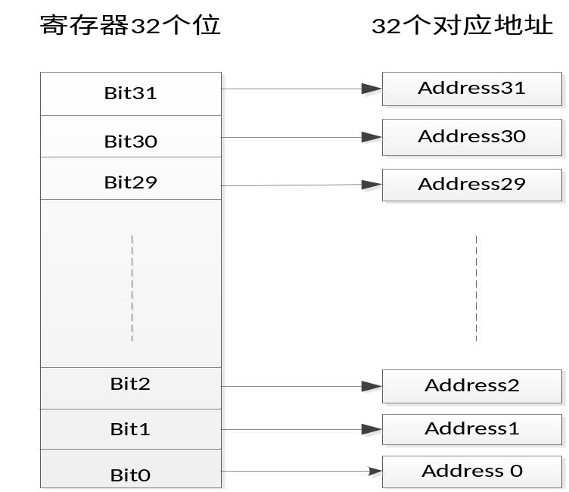
4.3 位带操作
位带操作就是把每个比特膨胀为一个32位的字，当访问这些字的时候就达到了访问比特的目的，比如说BSRR寄存器有32个位，那么可以映射到32个地址上，我们去访问（读-改-写）这32个地址就达到访问32个比特的目的。
Notes:
ALIENTEK

Slide 29
在 CM3 支持的位带中，有两个区中实现了位带。
其中一个是 SRAM 区的最低 1MB 范围，
0x20000000 ‐ 0x200FFFFF（SRAM 区中的最低 1MB）；
第二个则是片内外设区的最低 1MB范围，
0x40000000 ‐ 0x400FFFFF（片上外设区中的最低 1MB）。
Notes:
ALIENTEK

Slide 30
位带区：支持位带操作的地址区
位带别名：对别名地址的访问最终作用到位带区的访问上
（注意：这中间有一个地址映射过程）
映射关系式：
      Bit_word_offset = (Byte_offset*32)+(Bit_number*4)
      Bit_word_addr = Bit_band_base+Bit_word_offset
        Bit_word_offset为位带存储区中目标位的位置
        Bit_word_addr为别名存储区中映射为目标位的字的地址；
        Bit_band_base是别名区的开始地址；
        Byte_offset为位带区中包含目标位的字节编号；
        Bit_number为目标位的位位置（0~7）。
Notes:
ALIENTEK

Slide 31
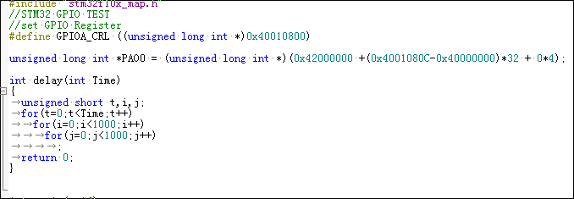

Slide 32
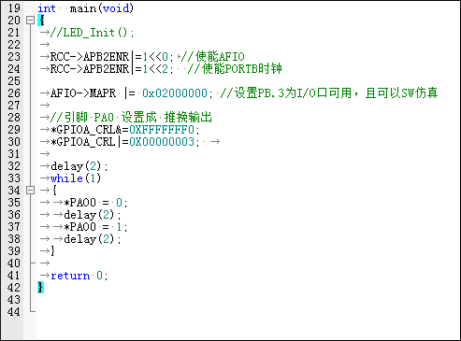

Slide 33
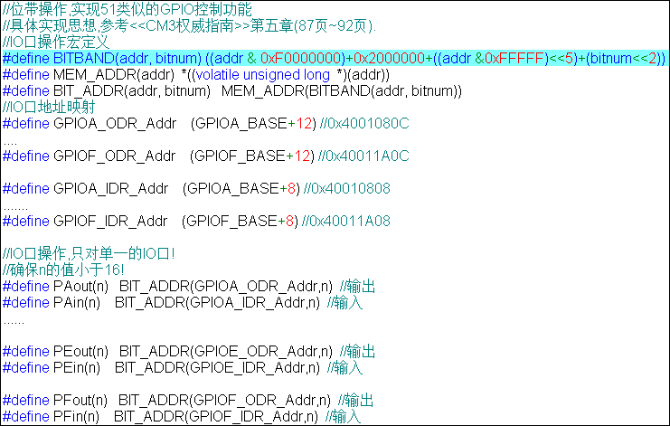
sys.h文件对GPIO输入输出部分功能实现了位带操作：
Notes:
ALIENTEK

Slide 34
使用位带操作设置IO口输入输出方法：
  PAout(8)=0；//PA.8输出低
  PAout(8)=1； //PA.8输出高
  u8 led0;
  led0=PAin(8);//读取PA8的输入电平
使用位带操作IO口的前提是先进行了IO口端口模式 相关配置，也就是端口初始化。
Notes:
ALIENTEK

Slide 35
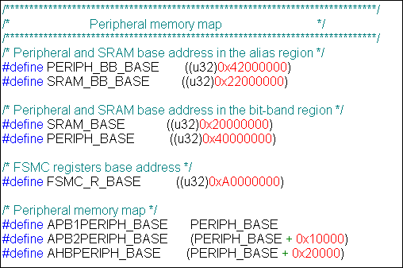

Slide 36
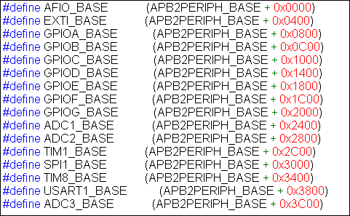

Slide 37
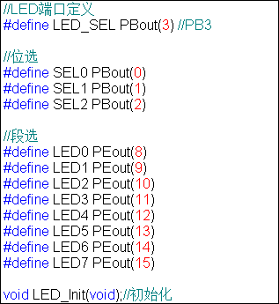

Slide 38
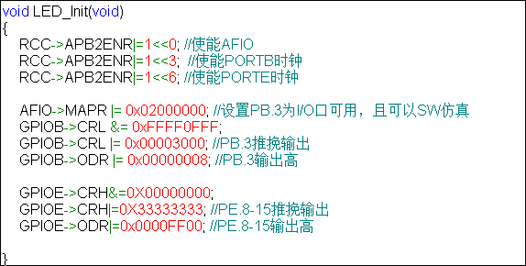

Slide 39
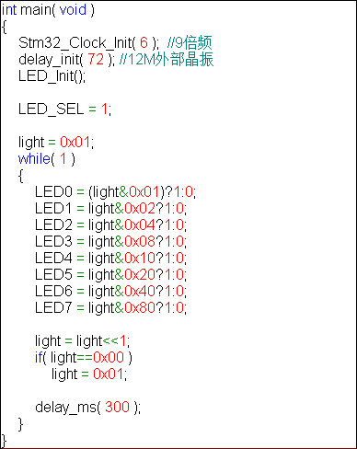
STM32端口编程主要步骤为：
  1、使能端口IO时钟；
  2、初始化IO端口参数；
  3、操作IO口。

Slide 40
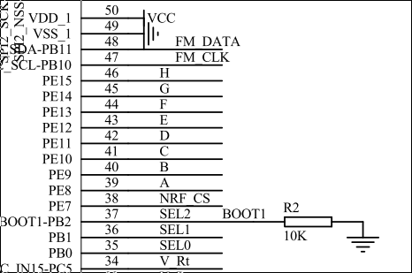
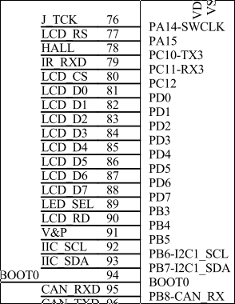
4.4 跑马灯实验
硬件连接
  LED与STM32连接原理图
Notes:
ALIENTEK

Slide 41
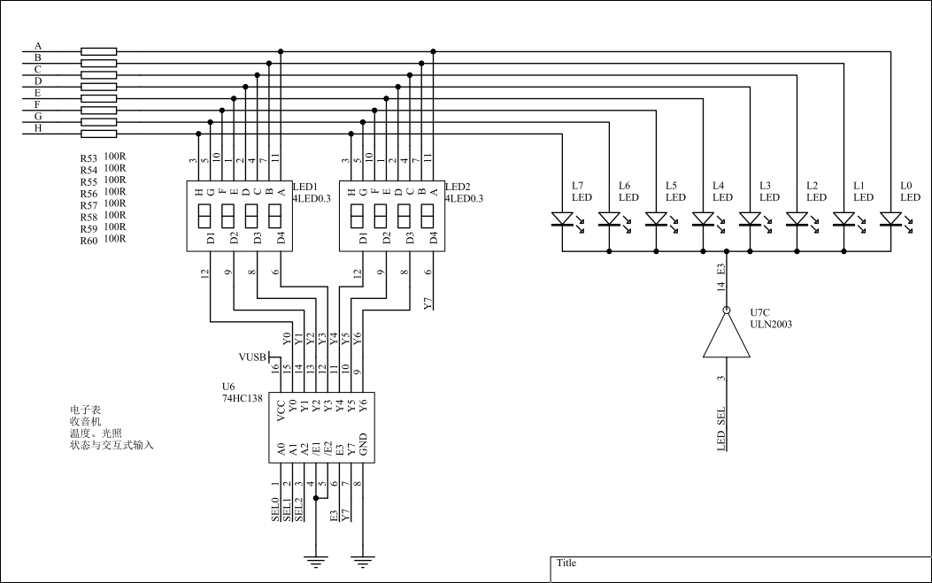

Slide 42
实验现象
  对于给出的流水灯案例，下载HEX文件后，在开发板上可观察到L0~L7从左至右依次点亮，间隔300ms。当全部点亮八个发光二极管后，八个发光二极管同时熄灭，间隔300ms后，发光二极管再次从左至右依次点亮。如此反复循环。
Notes:
ALIENTEK

Slide 43
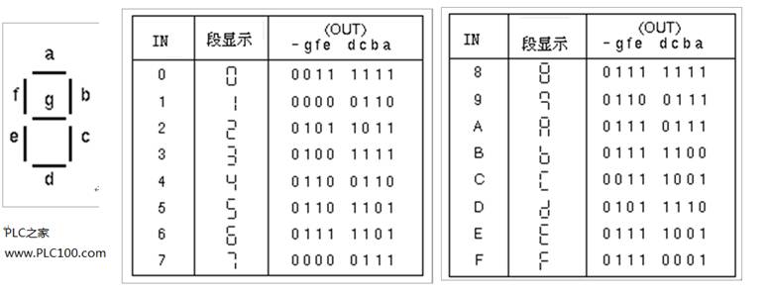
4.5 八段数码管实验
硬件原理
  八段数码管显示原理图

Slide 44
硬件连接
  八段数码管与STM32连接原理图
数码管中的A~G、DP段分别连接到电路图中的A~G、H线上，当某段上有一定的电压差值时，便会点亮该段。
当E3输入为1，也就是LED_SEL输入为0时，根据SEL0~ SEL2的值确定选中的数码管，即位选，再根据A~H引脚的高低电平，点亮对应段，即段选。
Notes:
ALIENTEK

Slide 46
实验现象
  对于给出的8位数码管动态扫描案例，下载后，在开发板上可观察到8个数码管从左至右依次显示对应的数字，且每一个数码显示的数字在1-9之间循环。
  可以通过加快扫描频率，使得八位数码管在人眼看上去是同时显示。在后续的案例中可以看到该现象。
Notes:
ALIENTEK

Slide 47
4.6 库函数使用
意法半导体在推出STM32微控制器之初，也同时提供了一套完整细致的固件开发包(固件库)，里面包含了在STM32开发过程中所涉及到的所有底层操作(硬件抽象层HAL)。通过在程序开发中引入这样的固件开发包，可以使开发人员从复杂冗余的底层寄存器操作中解放出来，将精力专注应用程序的开发上，这便是ST推出这样一个开发包的初衷。
Notes:
ALIENTEK

Slide 48
但这对于许多从51/AVR这类单片机的开发转到STM32平台的开发人员来说，势必有一个不适应的过程。因为程序开发不再是从寄存器层次起始，而要首先去熟悉STM32所提供的固件库。那是否一定要使用固件库呢？当然不是。但STM32微控制器的寄存器规模可不是常见的8位单片机可以比拟，若自己细细琢磨各个寄存器的意义，必然会消耗相当的时间，并且对于程序后续的维护，升级来说也会增加资源的消耗。对于当前“时间就是金钱”的行业竞争环境，无疑使用库函数进行STM32的产品开发是更好的选择。
Notes:
ALIENTEK

Slide 49
看库开发程序，看寄存器了解原理
如果单纯看库，很难做到知其然
只学库就不知道stm32的底层，一上来就操作寄存器有点痛苦
用库好是好，但是可能经常即使成功了也不明就里
学习用寄存器版本的，开发的话可以直接用库函数
库函数比较好理解，学习起来比较容易，但是有些对时间要求非常严格的情况下 操作寄存器是最好的选择
Notes:
ALIENTEK

Slide 50
GPIO设备的初始化对比
GPIO_InitTypeDef GPIO_InitStructure; 1
GPIO_InitStructure.GPIO_Pin = GPIO_Pin_0; 2
GPIO_InitStructure.GPIO_Speed = GPIO_Speed_50MHz; 3
GPIO_InitStructure.GPIO_Mode = GPIO_Mode_Out_PP; 4
GPIO_Init(GPIOA , &GPIO_InitStructure); 5
#define GPIOA_CRL ((unsigned long int *)0x40010800)
*GPIOA_CRL &= 0xFFFFFFF0;
*GPIOA_CRL | = 0x00000003; //PA.0推挽输出

Slide 51
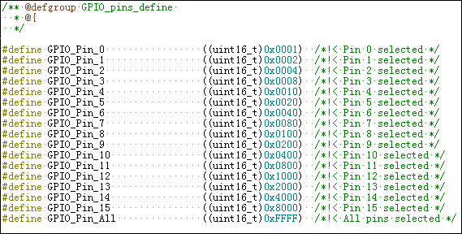

Slide 52
